Slide 1
Курс по уеб програмиране
Занятие №1 HTML

Slide 2
Съдържание 1/2
Въведение в HTML
Елементи и тагове
Мета съдържание
Структуриране на текст
Хипервръзки
Изображения
Таблици
Списъци
Форматиране на таблици
Форми

Slide 3
Съдържание 2/2
Въведение в HTML 5
Структуриране на страница
Форми и валидиране
Аудио и видео

Slide 4
Въведение в HTML
Какво е HTML?
Hyper Text Markup Language
Описателен език, разделящ съдържанието (текст, картинки, видео...) от„презентацията“ (дефинира типа на съдържанието и го инструктира как да се покаже)
Описва съдържанието с предефинирани елементи – тагове
Различен тип съдържание се описва с различен таг
<p>You are <em>starting</em> to learn HTML!</p>

Slide 5
Елементи и тагове
DOCTYPE – описва типа на докумета
Всяка версия на HTML има собствен DOCTYPE
Transitional, Frameset, Strict:
<!DOCTYPE html PUBLIC "-//W3C//DTD XHTML 1.0 Transitional//EN" "http://www.w3.org/TR/xhtml1/DTD/xhtml1-transitional.dtd">
HTML5
<!DOCTYPE html>
HTML
HEAD
BODY

Slide 6
Елементи и тагове
Повечето тагове са по двойки с отварящ и затварящ таг
<tag>…</tag>
Празни (единични тагове)
<br/>
<hr/>
Строга вложеност на таговете
Атрибути
<таг атрибут="стойност">съдържание</таг> <tag attribute="value">content</tag>
<img src="…" />
Примерни атрибути
name, id, class, width

Slide 7
Елементи и тагове – пример
<!DOCTYPE html>
<html lang="en">
<head>
<title>A tiny document</title>
</head>
<body>
<h1>Main heading in my document</h1>
<!-- comment -->
<p>Look Ma, I am coding <em>HTML</em>.</p>
<img src="smileyface.jpg" />
</body>
</html>

Slide 8
Мета съдържание
Какво е мета съдържание?
Данни за съдържанието на документа – описание, автор, ключови думи и др.
Не се показват в страницата но се ползват от различни роботи като Google, Facebook и др.
Пример
<meta name="keywords" content="some,keywords,here" />

Slide 9
Мета съдържание – пример
<head>
<title>A tiny document</title> <meta name="keywords" content="some,keywords,here" /> <meta name="description" content="Document Description" /> <meta name="author" content="Todor Pashov" /> <meta http-equiv="refresh" content="30" /> <link rel="shortcut icon" href="favicon.ico" title="Favicon" /> <!-- ... --> <meta property="og:title" content="Безплатен курс предлага умения за.." />
<meta property="og:description" content="На 12 април започва безплатен курс по уеб програмиране към новосъздаденият център за професионално обучение на ДАВИД Холдинг АД, организиран съвместно с kazanlak.com." />
<meta property="og:site_name" content="Kazanlak.Com" />
<meta property="fb:app_id" content="128244493884343" />
</head>

Slide 10
Структуриране на текст
Заглавия в HTML
<h1>Заглавие</h1> <h2>Заглавие</h2> <h3>Заглавие</h3> <h4>Заглавие</h4> <h5>Заглавие</h5> <h6>Заглавие</h6>
Важни са в HTML
Дефинират се с таговете <h1> до <h6>
Тагът <h1> дефинира най-важното, <h6> – най-маловажното
Не изпозлвайте заглавните тагове, само за да направите текста голям!

Slide 11
Структуриране на текст
Параграф в HTML
<p>Това е един параграф.</p>
Блокови елементи (отделят се в нов ред)
Могат да съдържат в себе си други тагове за описание или форматиране на съдържанието
<p>Това е един параграф, в който <strong>акцентираме на това</strong>.</p>

Slide 12
Структуриране на текст
Основни тагове за форматиране на текста:
Много от таговете са отхвърлени (deprecated) в HTML 5.
Препоръчва се, вместо тях, да се използва CSS.
<b> | Defines bold text
<em> | Defines emphasized text
<i> | Defines a part of text in an alternate voice or mood
<small> | Defines smaller text
<strong> | Defines important text
<sub> | Defines _{subscripted} text
<sup> | Defines ^{superscripted} text
<ins> | Defines inserted text
<del> | Defines deleted text
<mark> | Defines marked/highlighted text

Slide 13
Хипервръзки
Хипервръзки
<a href="http://www.google.bg">отиди в Google.bg</a>
Примери
<a href="http://www.david.bg" target="_blank">отвори нова страница</а>
<a href="page.html">относителен път</а>
<a href="../../page.html">относителен път</а>
<a href="folder/page.html">относителен път</а>
<a href="page.html" title="една важна страница">важна страница</а>
<a href="#block">линк към част от същата страница</а>

Slide 14
Изображения
Изображение
<img />
Атрибути
src, alt, width, height, usemap
Пример
<img src="kartinka.jpg" alt="картинка" width="50px" height="50px" />
Отхвърлени (deprecated) атрибути в HTML 5
align, border, hspace, vspace, longdesc
Нови атрибути в HTML 5
figure, figcaption

Slide 15
Таблици
Деклариране на таблица
<table> | Defines a table
<th> | Defines a header cell in a table
<tr> | Defines a row in a table
<td> | Defines a cell in a table
<caption> | Defines a table caption
<colgroup> | Specifies a group of one or more columns in a table for formatting
<col> | Specifies column properties for each column within a <colgroup> element
<thead> | Groups the header content in a table
<tbody> | Groups the body content in a table
<tfoot> | Groups the footer content in a table

Slide 16
Таблици
Тагът <td> е контейнер на съдържанието
В <td> може да има друг вид HTML елементи – текст, картинки, списъци, други таблици и др.

Slide 17
Таблици
Форматиране на таблици
Атрибути за форматиране на таблици
width, height, border, cellspacing, cellpadding, align
Пример
<table width="100%" border="0" cellspacing="3" cellpadding="3">
<tr>
<td>име</td>
<td>презиме</td>
<td>фамилия</td>
</tr>
<tr>
<td>тодор</td>
<td>славов</td>
<td>пашов</td>
</tr>
</table>
Гореспоменатите атрибути са отхвърлени в HTML 5

Slide 18
Таблици
Сливане на редове и колони в таблица
Атрибути за сливане на редове и колони в таблица
colspan, rowspan
Пример
<table width="100%" border="1" cellspacing="3" cellpadding="3">
<tr>
<td colspan="2">име</td>
<td>email</td>
</tr>
<tr>
<td>тодор</td>
<td>пашов</td>
<td>todos@david.bg</td>
</tr>
</table>

Slide 19
Списъци
Видове списъци (неподредени, подредени и дефиниращи)
Неподреден списък (unordered list) – елементите не са номерирани с цифри или букви
<ul>
<li>един елемент</li>
<li>друг елемент</li>
</ul>
Типове на визуализиране на неподреден списък с атрибут “type” и възможни стойности “disc”, “circle”, “square” и др.
<ul type="circle">
<li>един елемент</li>
<li>друг елемент</li>
</ul>

Slide 20
Списъци
Подреден списък (ordered list) – елементите са номерирани с цифри или букви
<оl>
<li>първи елемент</li>
<li>втори елемент</li>
<li>трети елемент</li>
</оl>
Типове на визуализиране на подреден списъците с атрибут “type” и възможни стойности “A”, “a”, “I”, “I”:
<ol type="A">
<li>първи елемент</li>
<li>втори елемент</li>
<li>трети елемент</li>
</оl>

Slide 21
Списъци
Дефиниращ списък (definition list) – списък с условия/имена и описание към всяко от тях
<dl>
<dt>Coffee</dt>
<dd>- black hot drink</dd>
<dt>Milk</dt>
<dd>- white cold drink</dd>
</dl>
Не изобразява символ в началото на реда
<dl> – definition list
<dt> – definition term <dd> – definition description

Slide 22
Списъци
Влагане на списъци
<оl>
<li>първи елемент</li>
<li>втори елемент</li>
<li>трети елемент
<оl>
<li>първи поделемент</li>
<li>втори поделемент</li>
<li>трети поделемент</li>
</оl>
</li>
</оl>

Slide 23
Форми
Служат за събиране на информацията въведена от потребителя
Пример
<form action="page.php" method="post" enctype="multipart/form-data">
<!-- елементи на формата -->
</form>
Атрибути
action – указва къде да се изпратят данните
method – указва какъв метода за изпращане на данните
enctype – как данните да се кодират (само при метод “post”)
name – наименование на формата

Slide 24
Форми
Елементи на формите
input, textarea, select
Всеки таг “input” трябва да има атрибут „type” една от стойностите:
button, checkbox, color, date, datetime, datetime-local, email, file, hidden, image, month, number, password, radio, range, reset, search, submit, tel, text, time, url, week
http://www.w3schools.com/tags/tag_input.asp
Важната разлика между атрибутите „name“ и „id“

Slide 25
Форми
Пример
<form name="myform" action="form.html" method="get">
First name:
<input type="text" name="FirstName" id="fname" value="Mickey" /><br />
Last name:
<input type="text" name="LastName" id="lname" value="Mouse" /><br />
Description:
<textarea name="description" rows="5" cols="30">Some description</textarea><br />
<select name="select" id="select">
<option value="1">item 1</option>
<option value="2">item 2</option>
</select>
<input type="submit" value="Submit" />
</form>

Slide 26
Форми
Елементи на формите
label, fieldset, legend
Пример
<fieldset>
<legend>Personal data</legend>
Name: <input type="text" /><br/>
Email: <input type="text" /><br/>
Date of birth: <input type="text" /><br/>
<input type="radio" name="like" value="coffee" id="coff" />
<label for="coff">coffee</label>
<input type="radio" name="like" value="tea" id="tea" />
<label for="tea">tea</label>
</fieldset>

Slide 27
Block level и inline елементи
Повечето HTML елементи са дефинирани като:
Block level елементи
Inline елементи
Block level елементите нормално започват и завършат на нова линия в браузера:
<h1>, <p>, <ul>, <table>, <div>
Inline елементите се показват без да започват нова линия в браузера:
<strong>, <td>, <a>, <img>, <span>

Slide 28
Block level и inline елементи
Елементът <div>
block level елемент
Използва се за задаване на структура в HTML документа
Групира различни HTML елементи в отделни блокове
В комбинация с CSS създава външният вид на страницата
Елементът <span>
inline елемент
Използва се основно за форматиране на текст

Slide 29
Въведение в HTML 5
Нови семантични (с определено значение) тагове
<nav>, <header>, <footer>, <section>, <aside>...
Local storage за настолни и мобилни приложения
Поддържа видео и аудио директно в HTML
Поддържа drag-and-drop на файлове директно от файловата система
Поддържа <canvas> и <svg> (Scalable Vector Graphics) елементи
Content editable
Гео локация
Минимален HTML документ

Slide 30
Въведение в HTML 5
Пример
<!DOCTYPE html>
<html>
<head>
<meta charset="UTF-8" />
<title>Title of the document</title>
</head>
<body>
Content of the document......
</body>
</html>

Slide 31
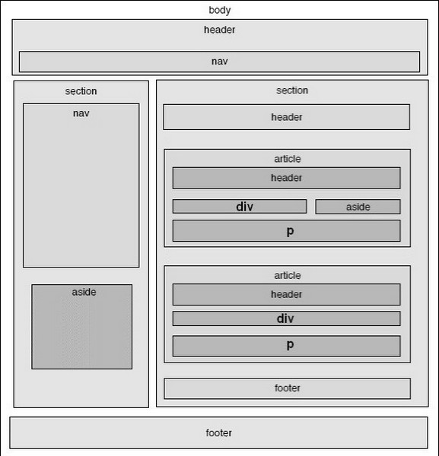
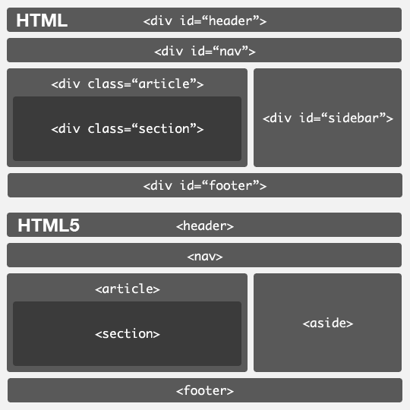
Структуриране на страница

Slide 32
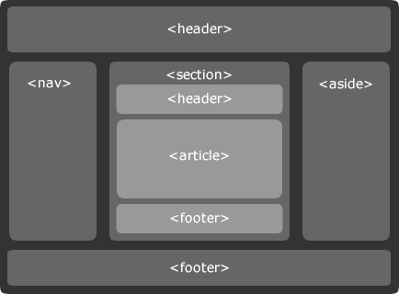
Структуриране на страница

Slide 33
Форми и валидиране
Нови елементи
datalist, keygen, output
Нови типове <input> елементи
color, date, datetime, datetime-local, email, month, number, range, search, tel, time, url, week
Нови атрибути на <form> елемента
аutocomplete, novalidate
Нови атрибути на <input> елемента
autocomplete, autofocus, form, formaction, formenctype, formmethod, formnovalidate, formtarget, height, width, list, min, max, multiple, pattern (regexp), placeholder, required, step

Slide 34
Форми и валидиране
Принципи на валидация
Client-side валидация
Данните се проверяват в браузера
Използване на required и/или различни типове на <input>
email, url, number…
Server-side валидация
Данните се проверяват на сървъра
Примери
http://html5doctor.com/demos/forms/forms-example.html

Slide 35
Аудио и видео
Вграждане на аудио
<object height="50" width="100" data="horse.mp3"></object>
Вграждане на аудио – с алтернативни формати
<audio controls>
<source src="horse.mp3" type="audio/mpeg" />
<source src="horse.ogg" type="audio/ogg" />
Your browser does not support this audio format.
</audio>
Вграждане на аудио – с указване на място за вграждане на външно приложение
<audio controls>
<source src="horse.mp3" type="audio/mpeg" />
<source src="horse.ogg" type="audio/ogg" />
<embed height="50" width="100" src="horse.mp3" />
</audio>

Slide 36
Аудио и видео
Вграждане на видео
<video width="320" height="240" controls>
<source src="movie.mp4" type="video/mp4" />
<source src="movie.ogg" type="video/ogg" />
<object data="movie.mp4" width="320" height="240">
<embed src="movie.swf" width="320" height="240" />
</object>
</video>

Slide 37
Въпроси?

Slide 38
Благодаря!
Тодор Пашов
todos@david.bg
Skype: todor_pashov
https://facebook.com/tpashov
ДАВИД академия
acad@david.bg
http://acad.david.bg/
@david_academy
https://facebook.com/DavidAcademy

